Slide 1
Hey, Salud financiera
Reporte semanal
Laplacianos

Slide 2
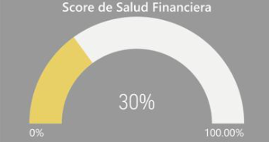

Score de salud financiera
Según un artículo publicado por una institución del sistema financiero mexicano, la salud financiera se define como tener un balance de gastos de manera que 30% sea de gastos no esenciales, 20% destinado al ahorro y el 50% represente gastos básicos.
$Score=1−\sum_{Mes}{| \% real −\% objetivo |}$

Slide 3
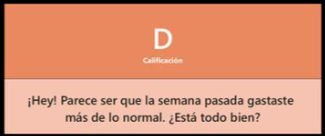
Detección de anomalías
Alerta de gastos más elevados de lo usual en la última semana.
Anomalía: Valor ubicado dos desviaciones estándar por encima del promedio de las semanas anteriores.

Slide 4
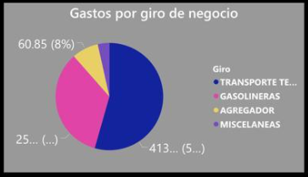
Gastos por tipo de negocio
Representación gráfica de indicadores actualmente presentados en la sección de salud financiera de Hey, banco.
Gráficos integrados con los indicadores anteriores.

Slide 5
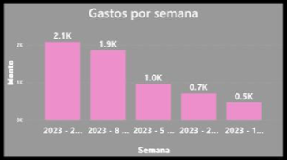
Gastos por semana
Representación gráfica del gasto semanal del cliente. Sirve como base para el cálculo de la detección de anomalías.

Slide 6
Entregables
Repositorio: https://github.com/JoSaiyaman/DSC_Datathon

